Slide 1
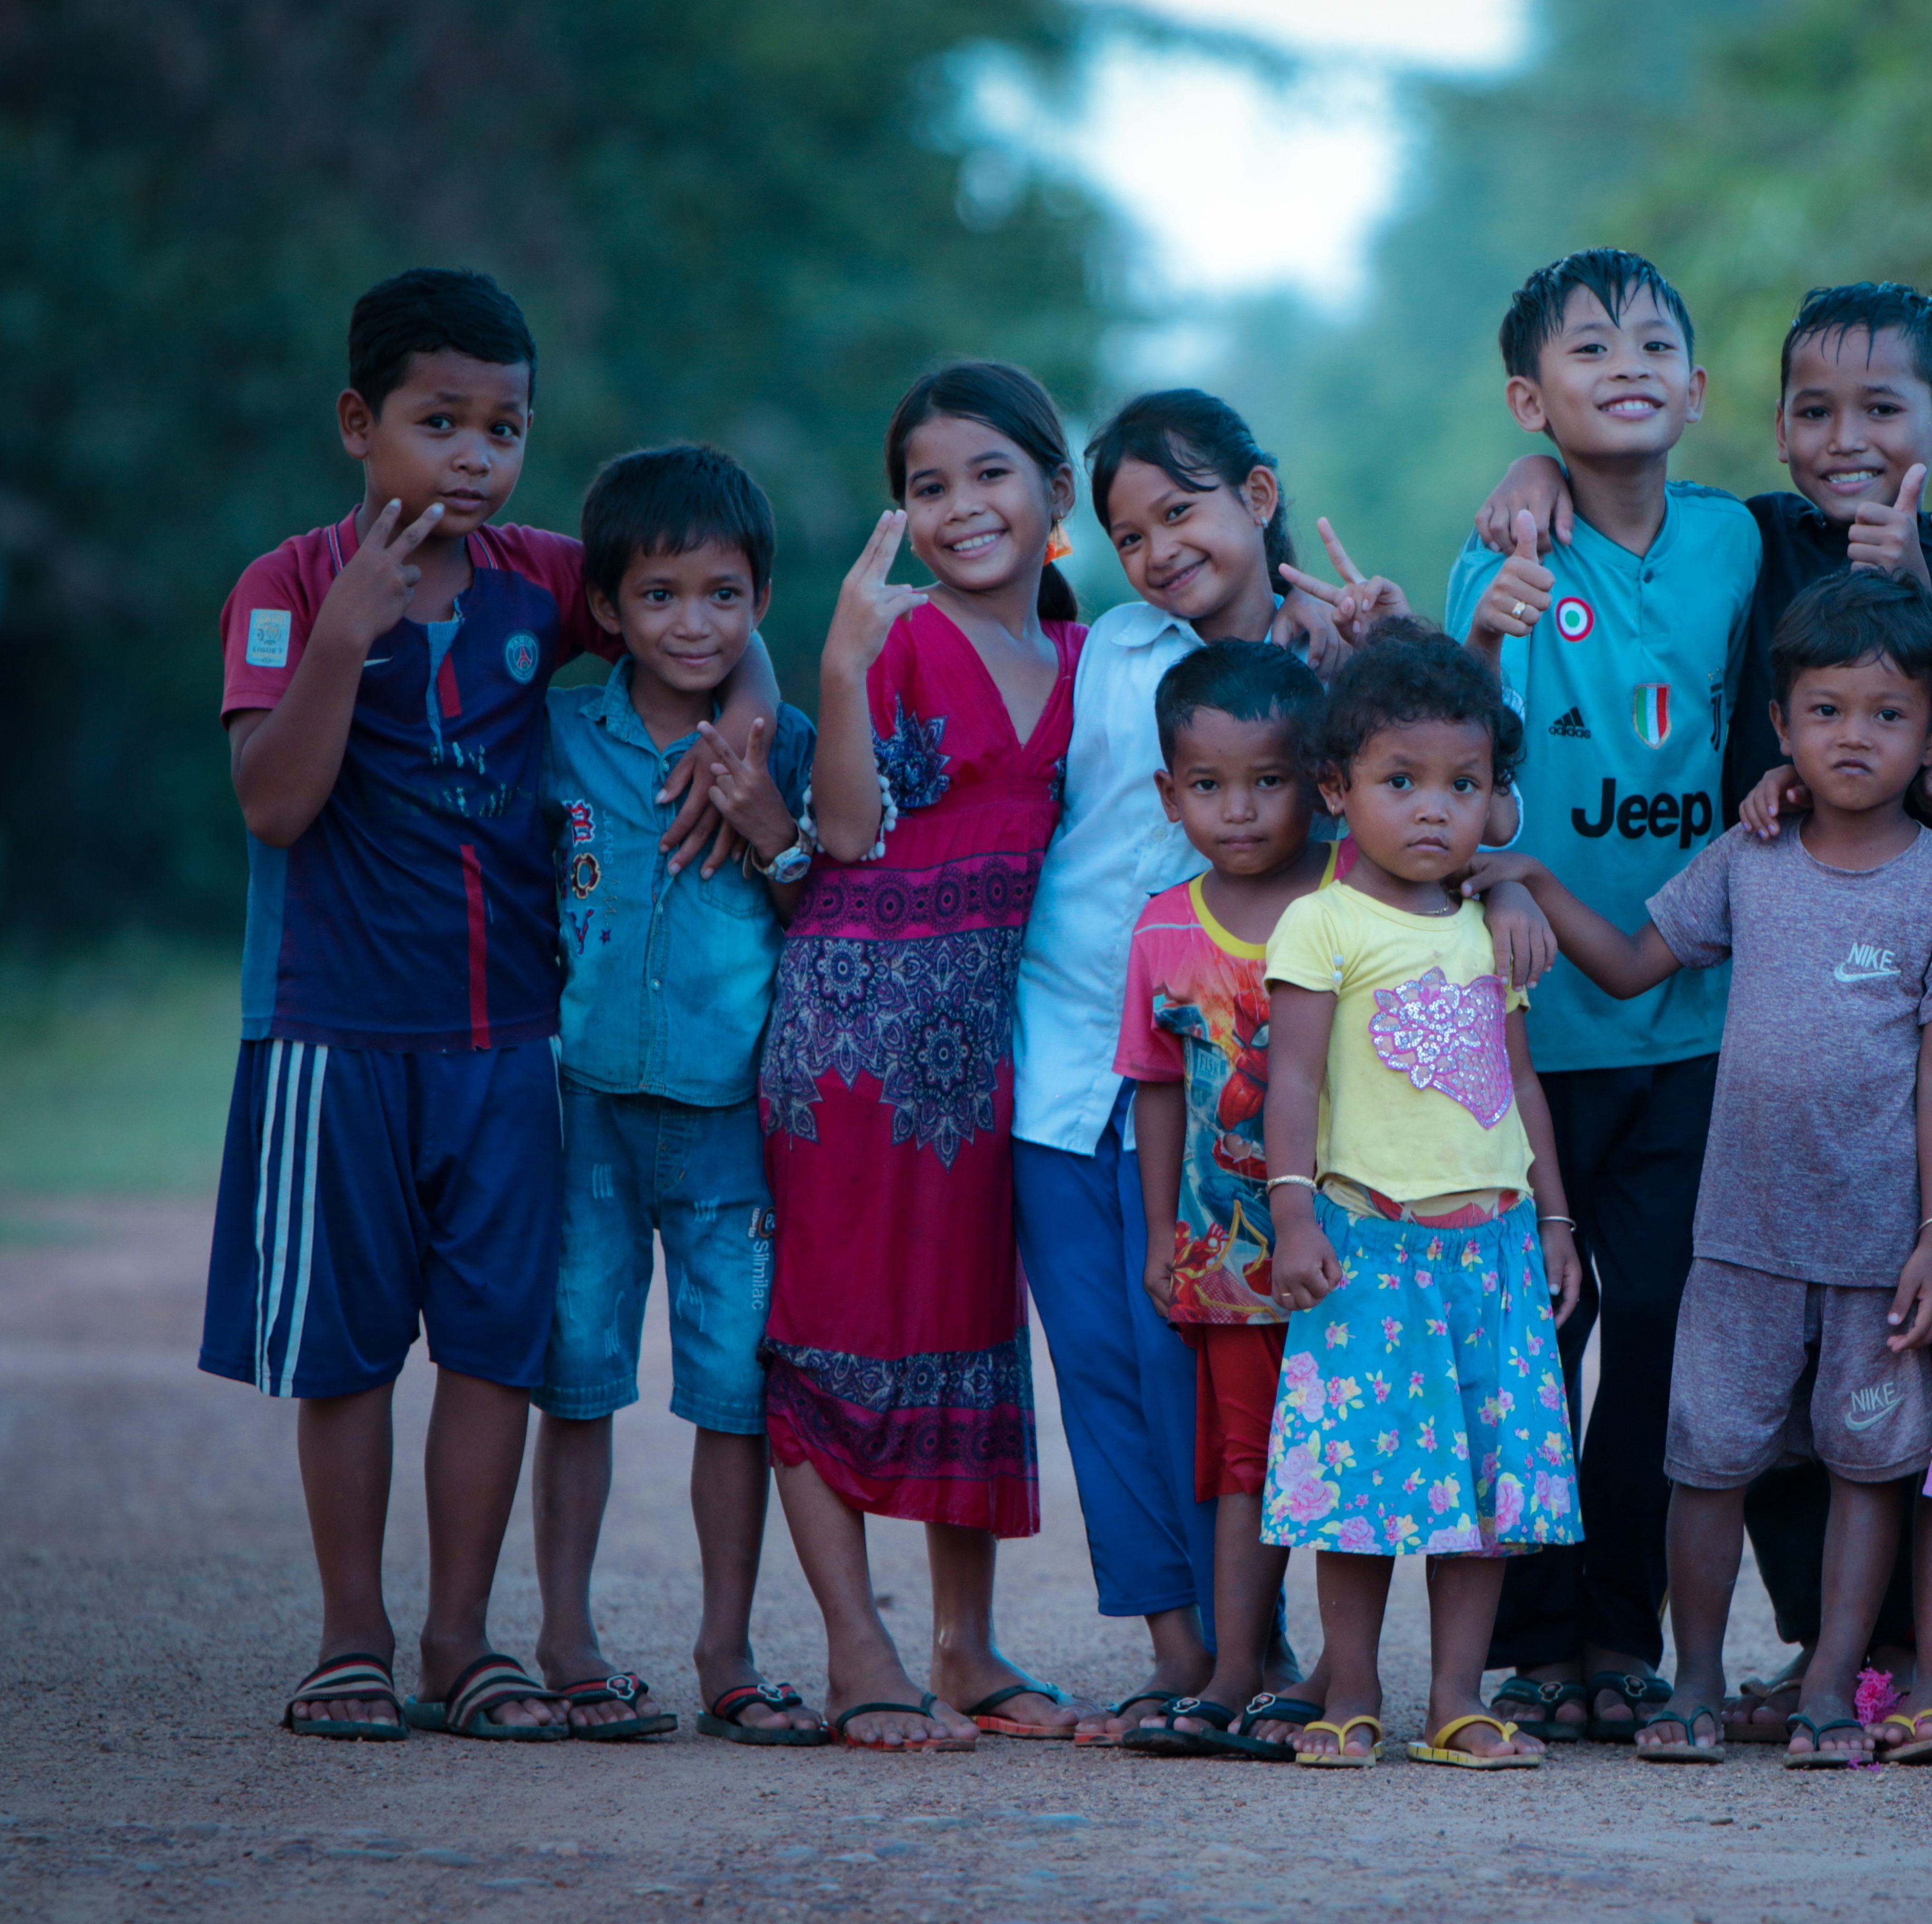
PARRAINEZ Dans le Monde

Slide 2

C’est Quoi le parrainage ?

Slide 3
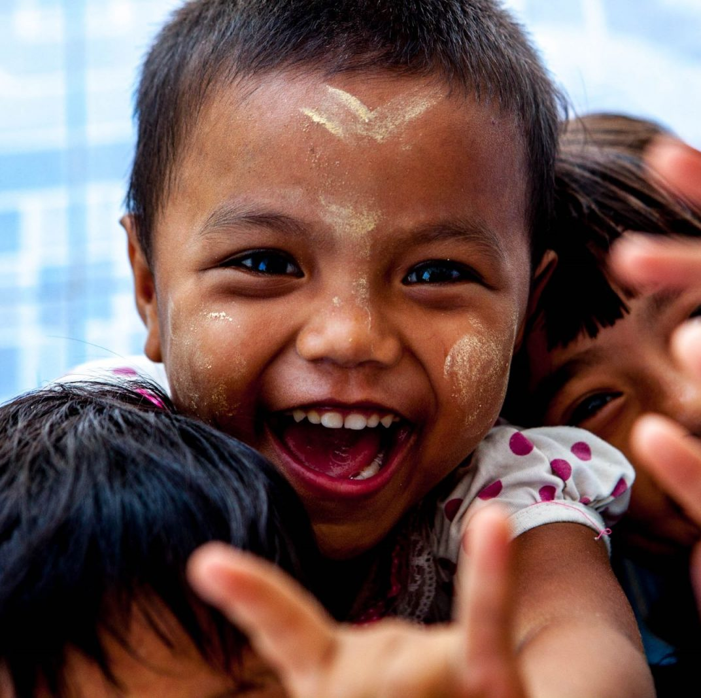
Pourquoi le Parrainage ?

Slide 4
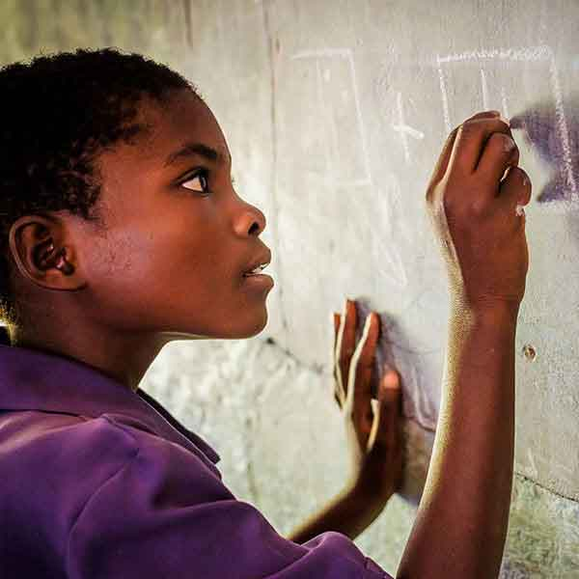
ÉDUCATION

Slide 5
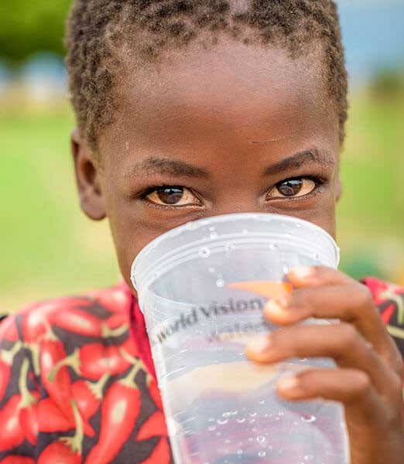
EAU POTABLE

Slide 6
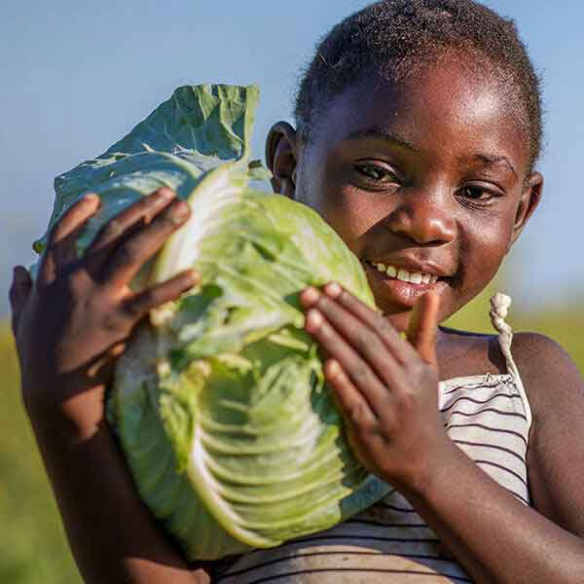
NOURRITURE NUTRITIVE

Slide 7
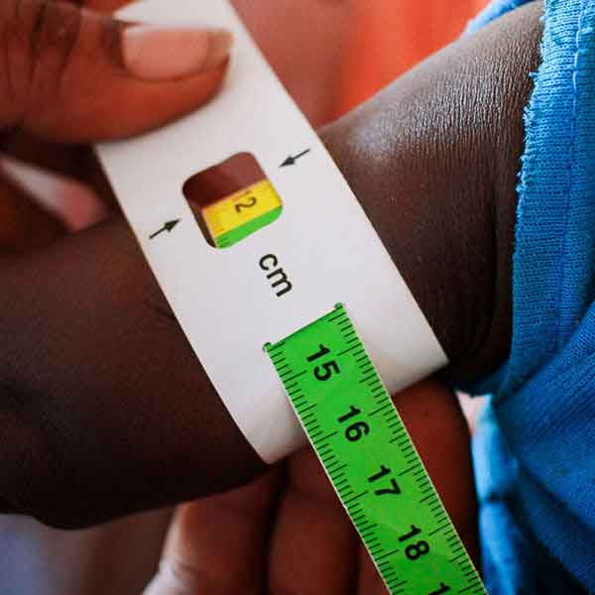
SOINS DE SANTÉ

Slide 8
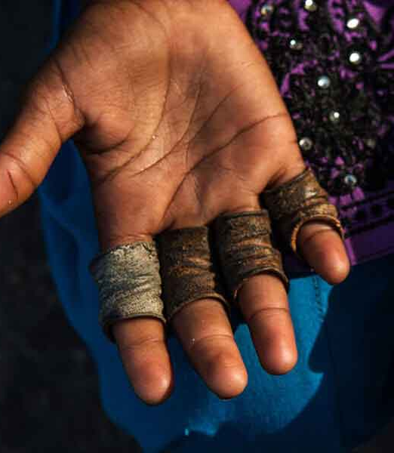
PROTECTION ET PARTICIPATION DES ENFANTS

Slide 9
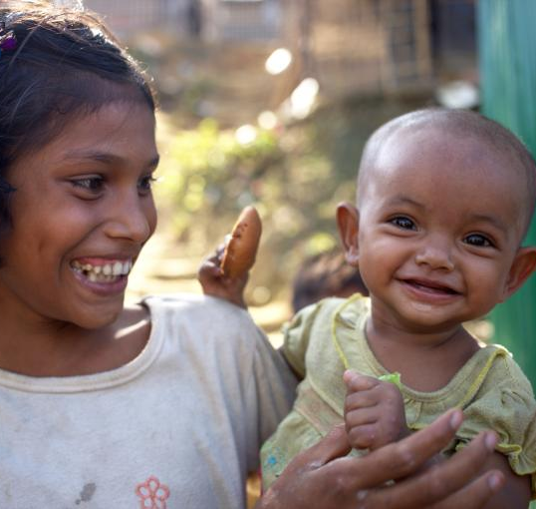
Découvrez le parrainage d’enfants

Slide 10
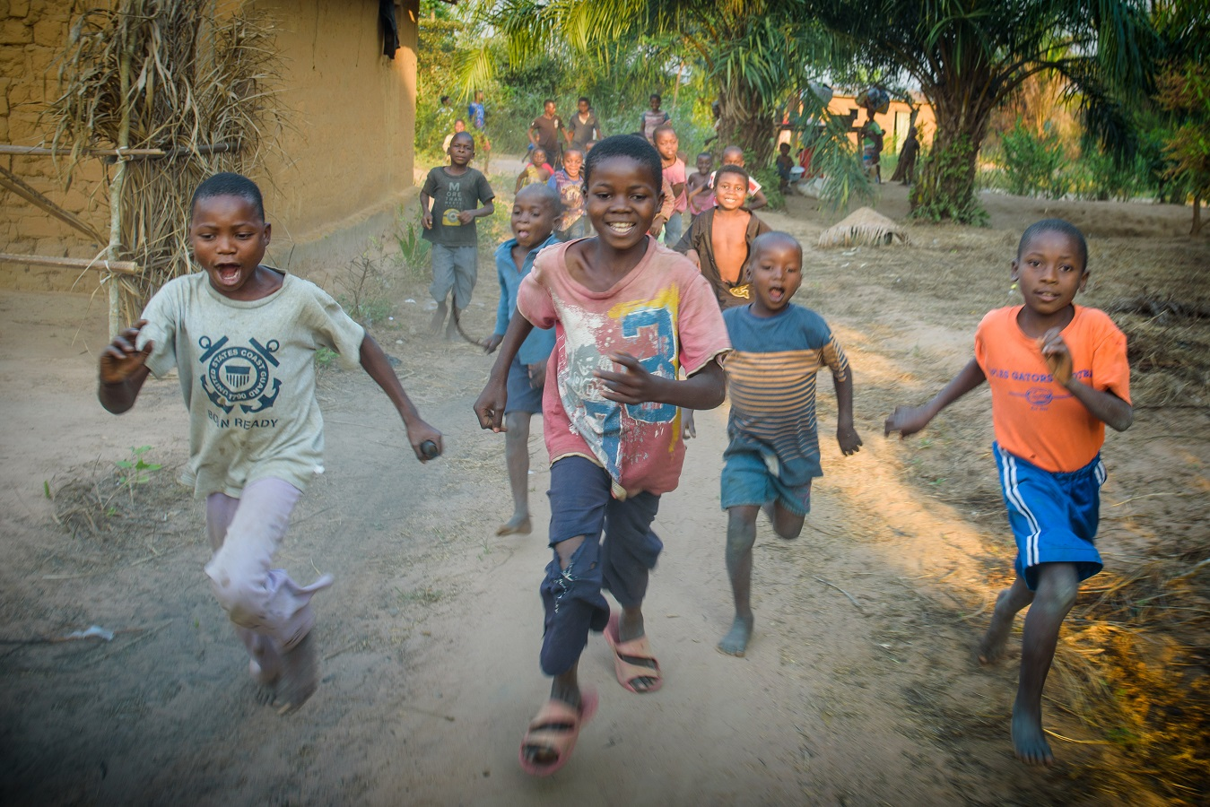
Aidez un enfant, Changer se Monde Merci

